Slide 1
Комплектование архивных учреждений Архангельской области на современном этапе. Проблемы и пути их решения.
Севастьянова Ольга Сергеевна,
министерство культуры Архангельской области

Slide 2
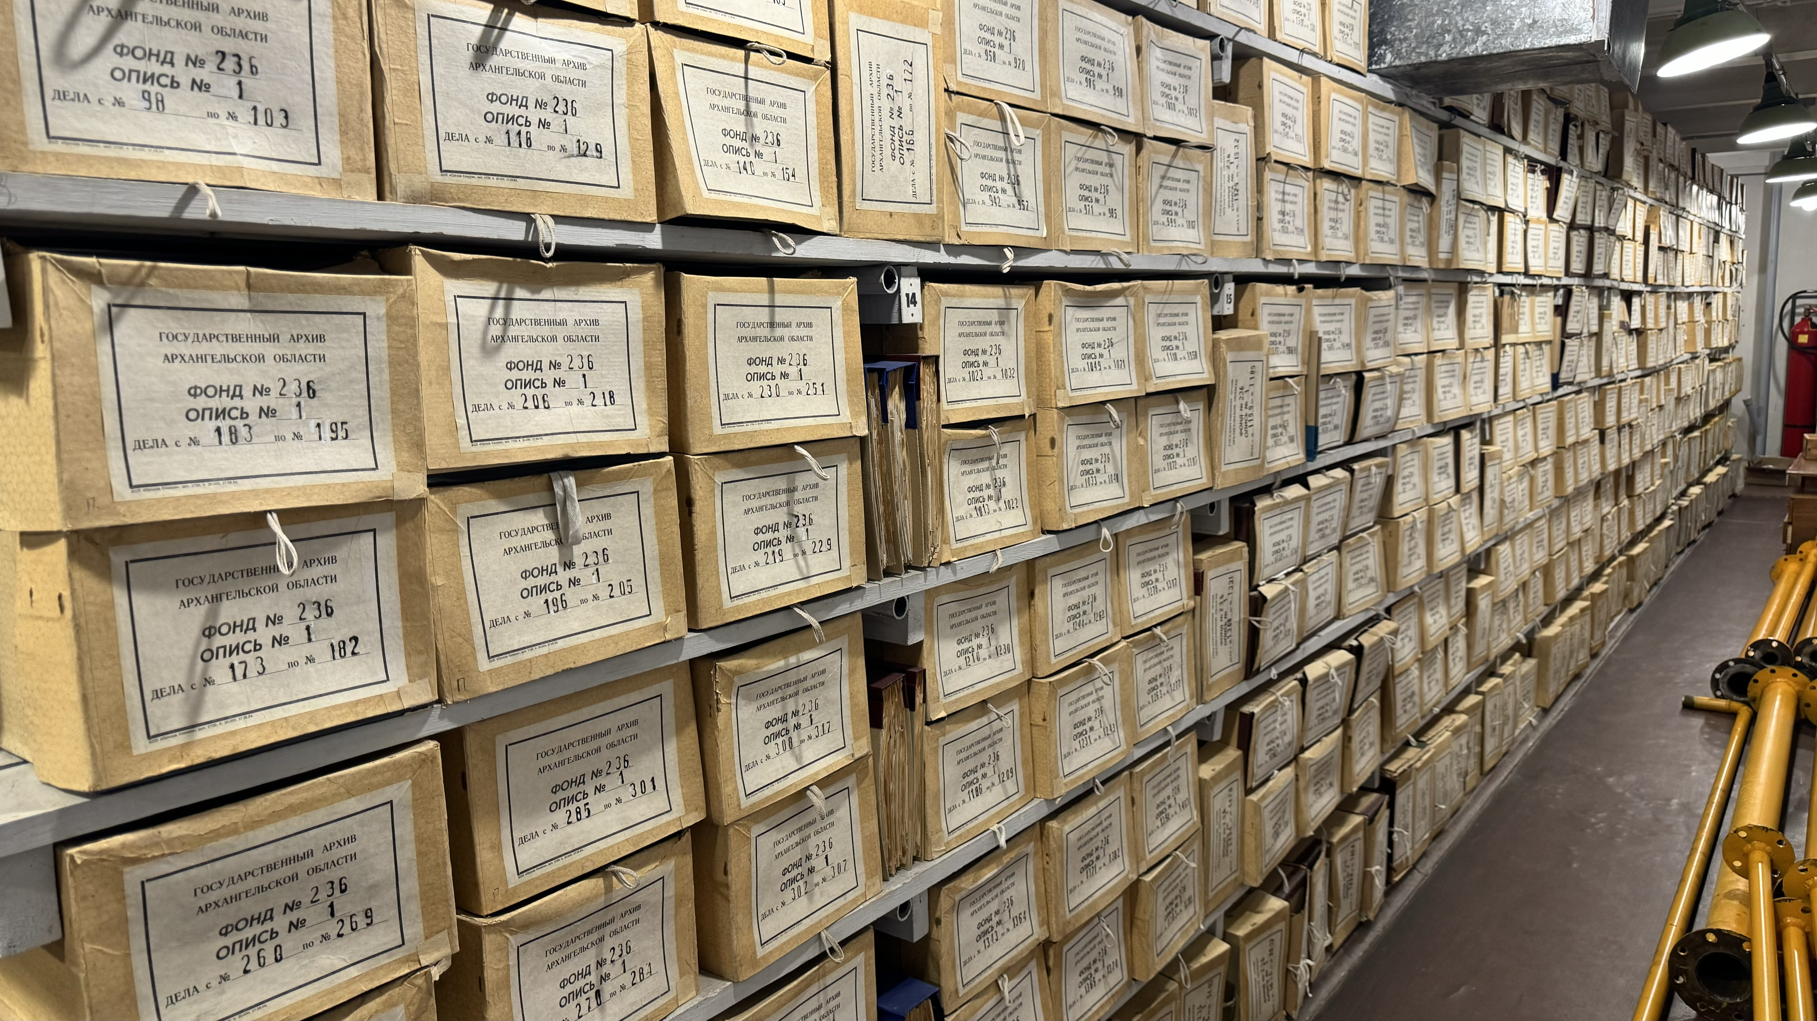
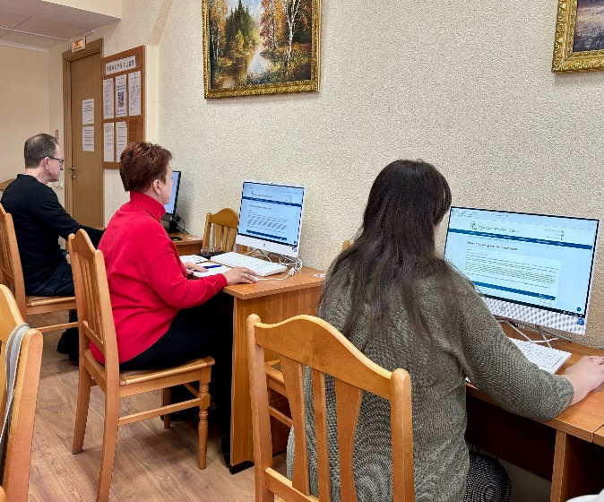
Процесс комплектования
На современном этапе сопровождается такими явлениями как:
административная реформа и реформа органов местного самоуправления, которые привели
к значительным структурным преобразованиям органов государственной власти и местного самоуправления
широкое внедрение в практику работы организаций всех форм собственности информационно-коммуникационных технологий и электронного документооборота

Slide 3
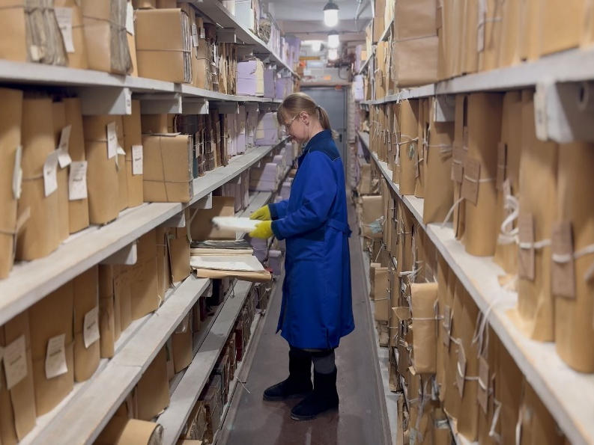
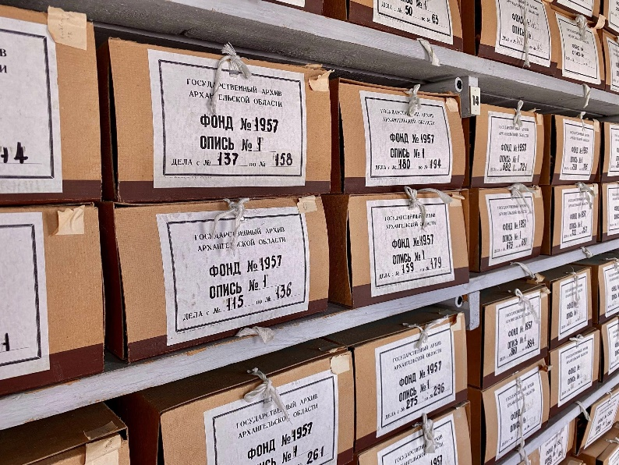
Список источников комплектования архивных учреждений Архангельской области
На 01.01.2021 – 651
муниципальных – 483
ГААО – 168
На 01.01.2024 – 583
муниципальных – 438
ГААО – 145

Slide 4
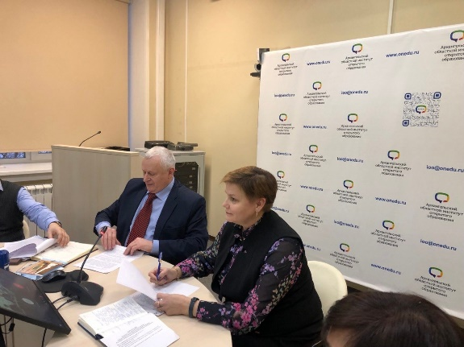
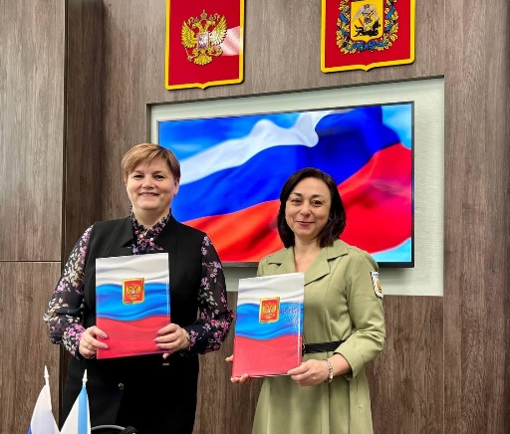
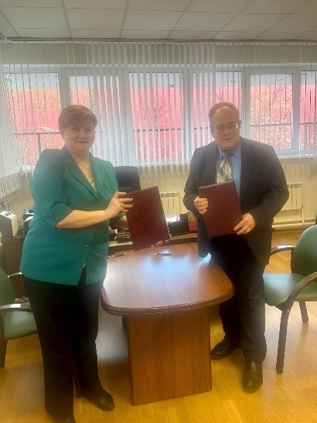
Соглашения о сотрудничестве
9 февраля 2023 года
соглашение о сотрудничестве с региональным отделением Российского военно-исторического общества
3 апреля 2024 года соглашение о сотрудничестве
с центром «Патриот»
19 апреля 2024 года соглашение о сотрудничестве с Архивом Российской академии наук
Cоглашение о сотрудничестве с Северным (Арктическим) федеральным университетом
Соглашение о сотрудничестве с Архангельским областным институтом открытого образования

Slide 5
Аудиовизуальные документы
развитие материально-технической базы архивных учреждений
создание центра аудиовизуальных документов
цифровизация архивной отрасли и повышение доступности исторических источников

Slide 6
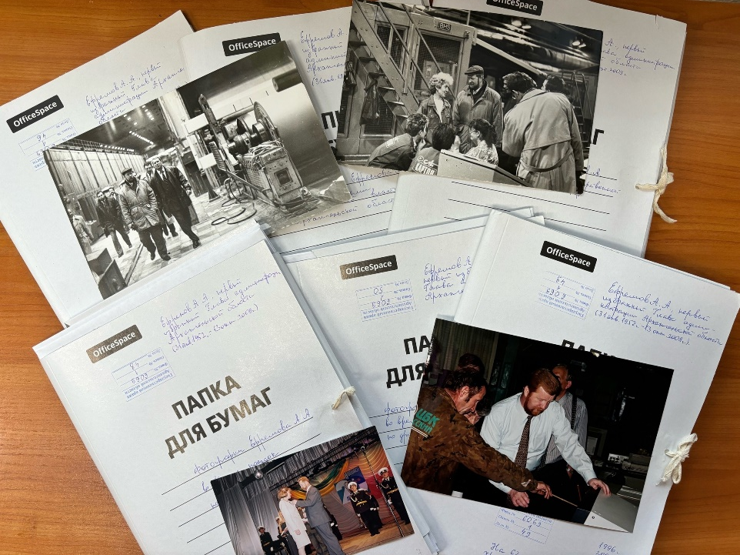
Аудиовизуальные документы
проводится анализ источников комплектования на предмет наличия аудиовизуальных документов
ведется работа с потенциальными фондообразователями
усиливается роль фотодокументов в фондах личного происхождения
Фотодокументы из личного фонда А.А. Ефремова,
Главы администрации Архангельской области 1996 по 2004 (ГААО. Ф. Р-6069)

Slide 7
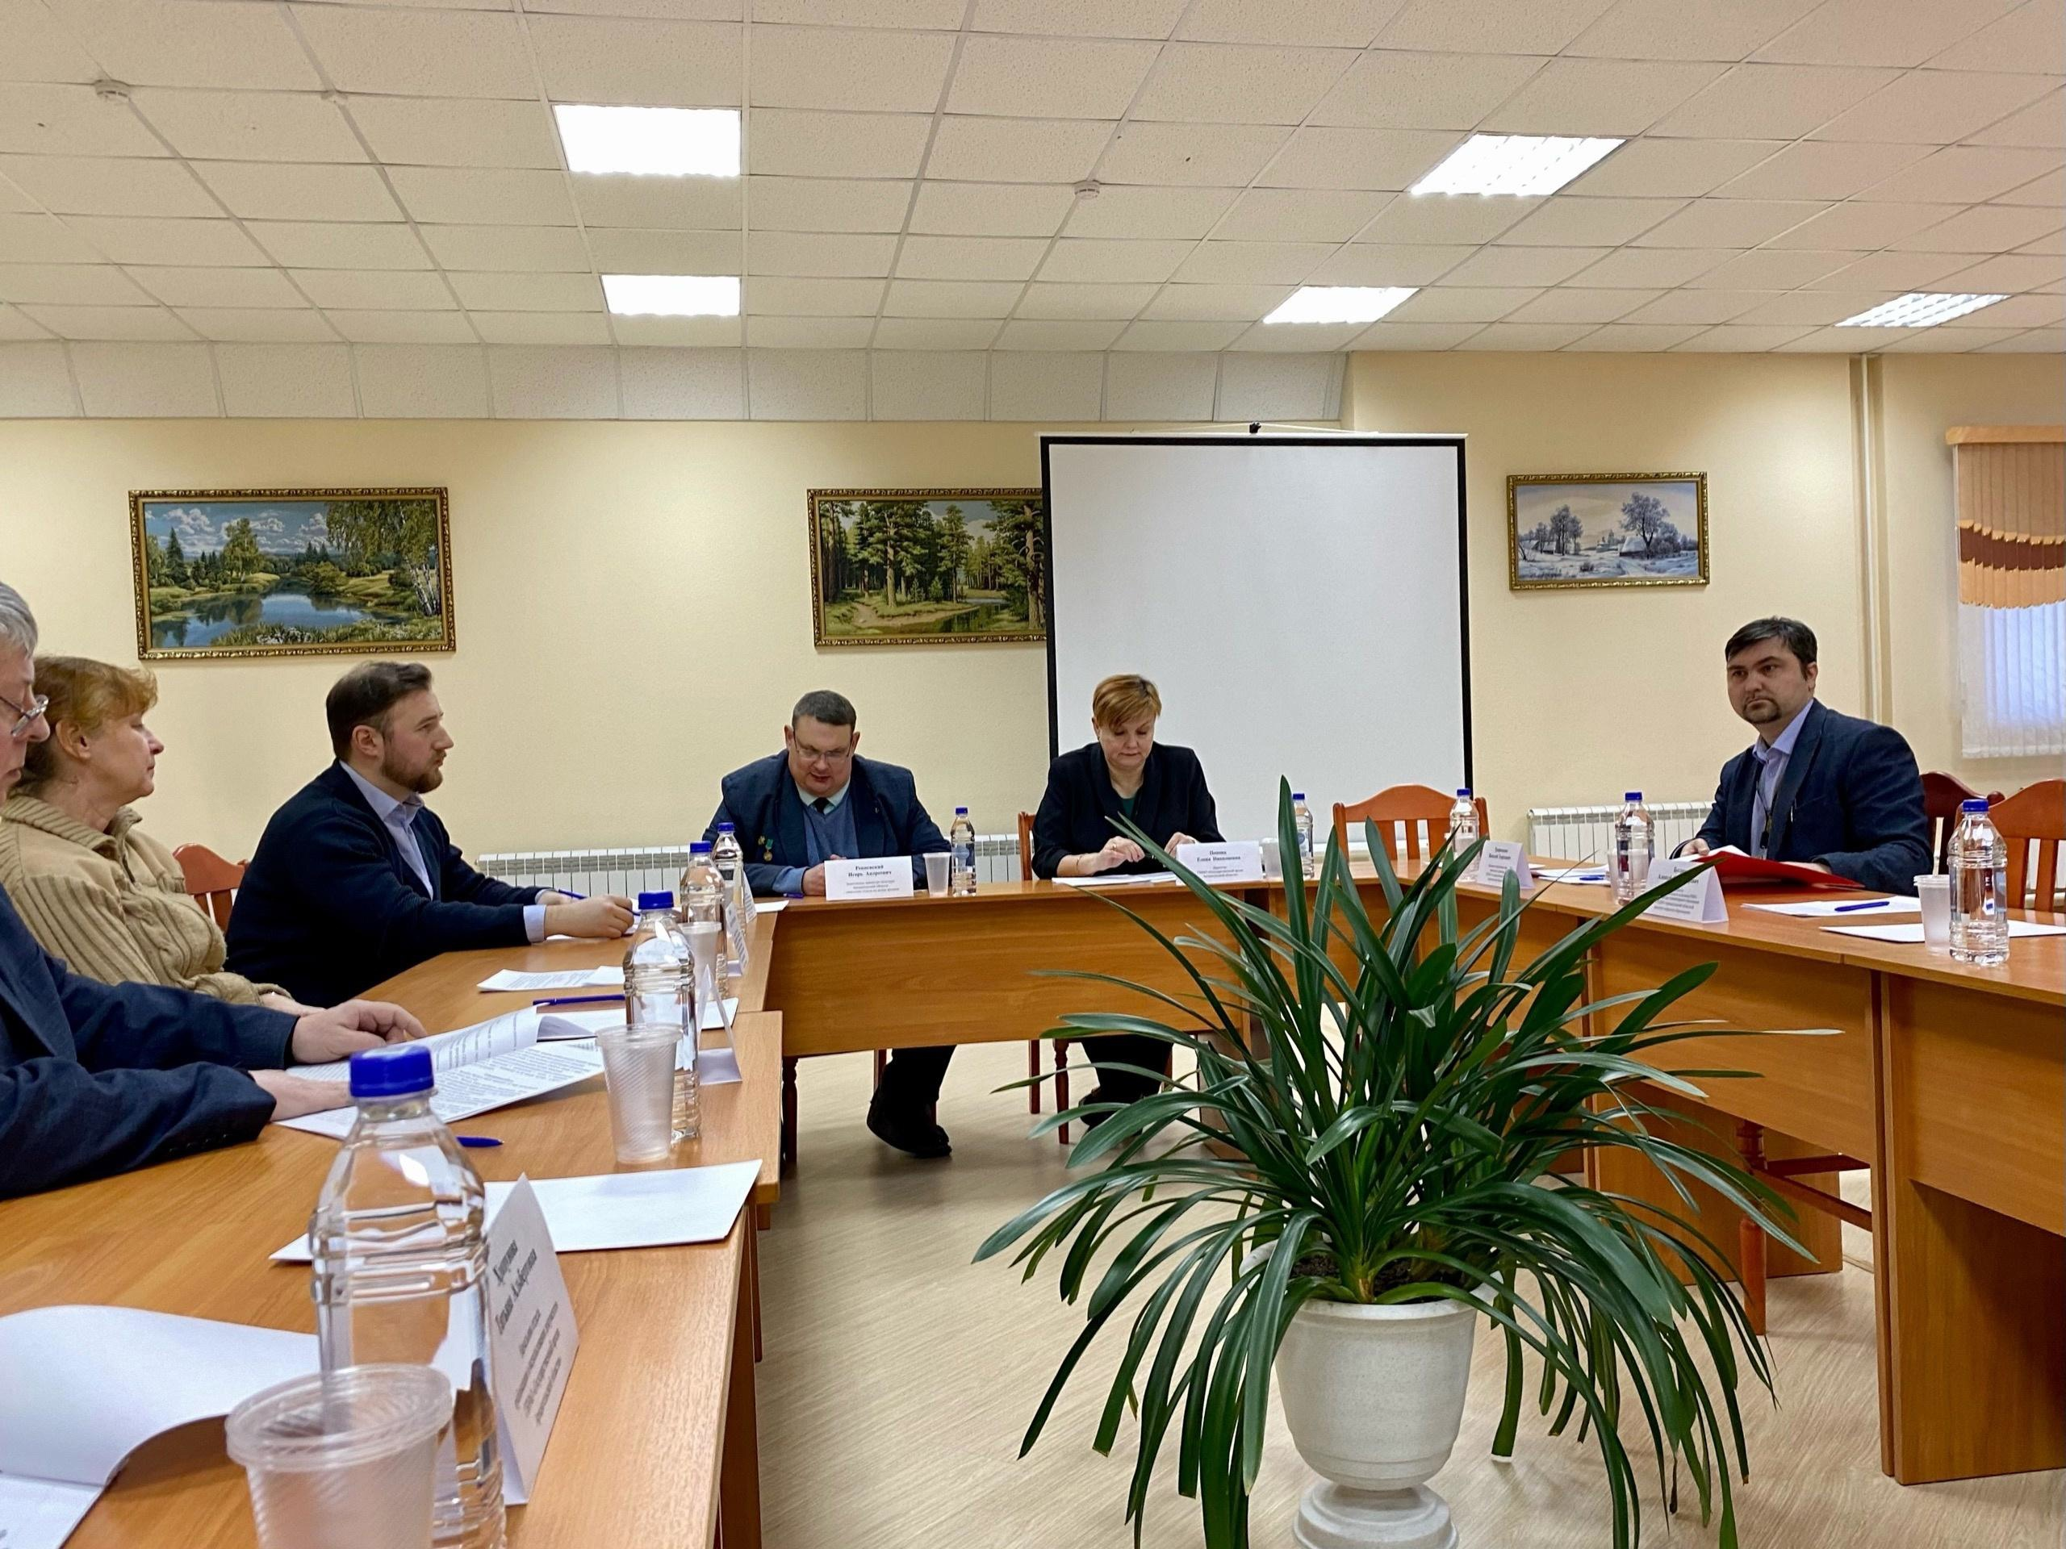
ЭПК министерства культуры Архангельской области
типовые номенклатуры, с учетом новых перечней и изменением сроков хранения документов
рекомендации по отбору документов на постоянное хранение и формированию дел, анализ существующих источников комплектования и поиск потенциальных
Примерные номенклатуры дел, разработанные и согласованные ЭПК министерства культуры:
комитета (отдела) по управлению муниципальным имуществом, земельными ресурсами и землеустройству, 2022
лесничества, 2022
комитета (управления, отдела) культуры администрации муниципального образования, 2023
клубно-досугового учреждения, 2023
центральной районной, городской больницы, 2024

Slide 8
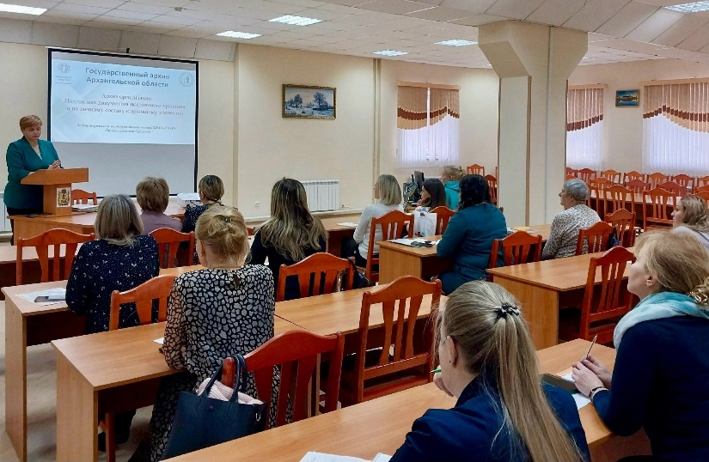
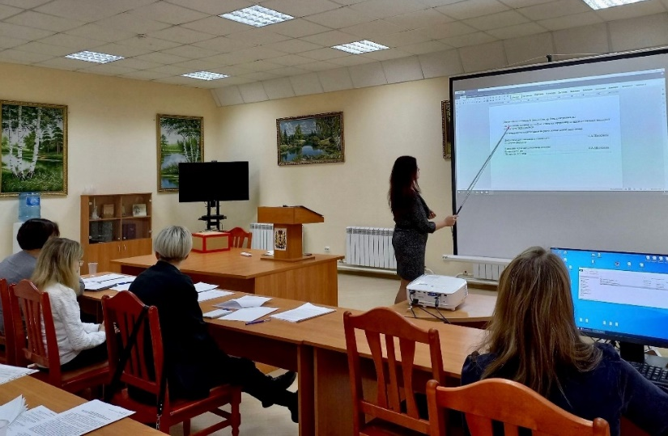
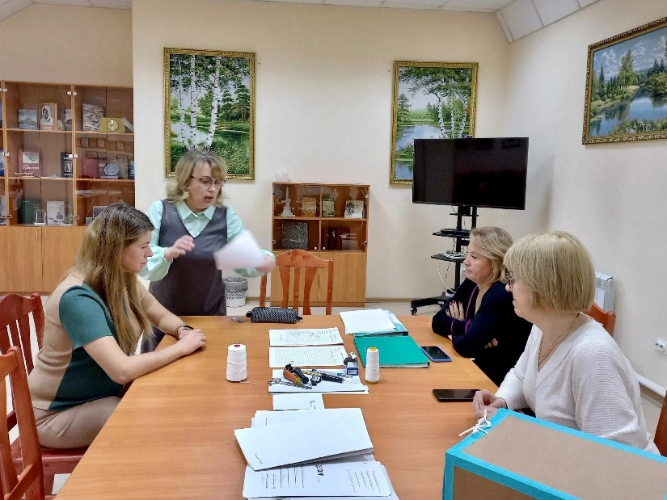
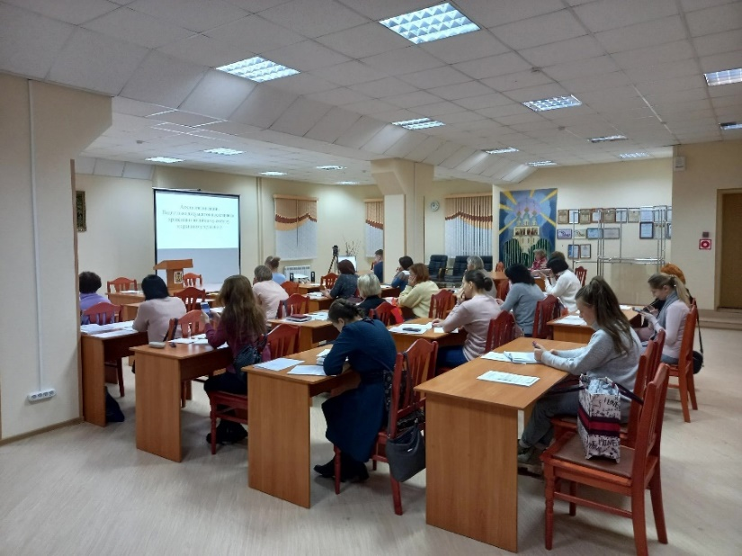
Семинары ГААО
Семинары для специалистов, ответственных за архивное делопроизводство, на тему «Архив организации. Подготовка документов постоянного хранения и по личному составу к архивному хранению»

Slide 9
СПАСИБО ЗА ВНИМАНИЕ!

